Slide 1

Школьное научное общество учащихся
«НЛО»
КГУ «Общеобразовательная школа № 12 отдела образования города Рудного» УОАКО

Slide 3


Slide 4


Slide 5


Научное общество учащихся в школе – ЭТО территория творчества, открытий, общения и успеха
Возможность раскрыть способности и таланты каждого ученика.
Первые шаги в мир науки и исследований.
Развитие самостоятельности, любознательности и критического мышления.
Умение ставить цели и добиваться результата.
Опыт проектной и исследовательской деятельности.
Сотрудничество учеников, учителей и родителей.
Атмосфера поиска, открытий и вдохновения.
Участие в конференциях, конкурсах и интеллектуальных мероприятиях.
Формирование навыков публичного выступления и защиты своих идей.
Школа лидерства, инициативы и ответственности.
Пространство для самореализации и творческого роста.
Дружба единомышленников и команда увлечённых людей.
Путь к будущей профессии и успешному самоопределению.
Возможность почувствовать себя исследователем и первооткрывателем.
Источник новых идей, достижений и побед.

Slide 6
ШНОУ – это средство
*развития интеллектуального и творческого потенциала учащихся;
*формирования исследовательских навыков и познавательной активности;
*самореализации и раскрытия способностей школьников. *воспитания инициативности, ответственности и самостоятельности;
*объединения учеников и педагогов в совместном научном поиске;
*приобщения школьников к науке, творчеству и проектной деятельности;
*развития культуры мышления, общения и сотрудничества;
*поддержки одарённых и мотивированных детей.

Slide 7
ПРАВА ЧЛЕНОВ ШНОУ
Выбирать форму научной работы.
Получить консультацию руководителя, иметь индивидуальный график консультации.
Получить рецензию на написанную работу.
Выступать на НПК.
Представлять работу, получившую высокую оценку на НПК города, области, Республики.
Опубликовать свою работу в сборнике работ учащихся.
Участвовать в планировании деятельности НОУ.

Slide 8
ОБЯЗАННОСТИ ЧЛЕНОВ ШНОУ
Регулярно и активно участвовать в заседаниях секции.
Сообщать о промежуточных результатах исследований на заседании секции.
Сотрудничать с библиотекой.
Участвовать в школьной НПК.
Соблюдать сроки выполнения работ.
Выполнять требования к оформлению исследовательских работ.

Slide 9
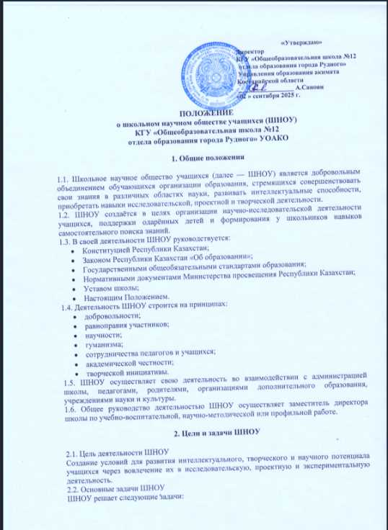
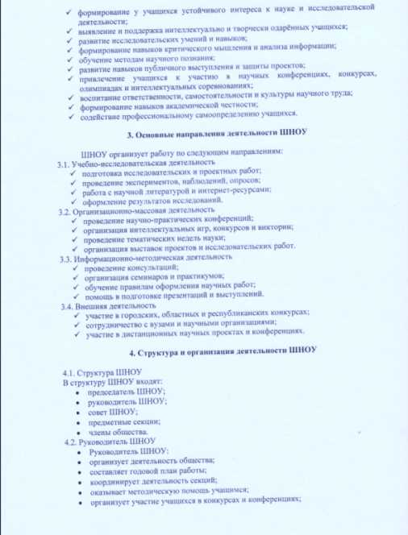
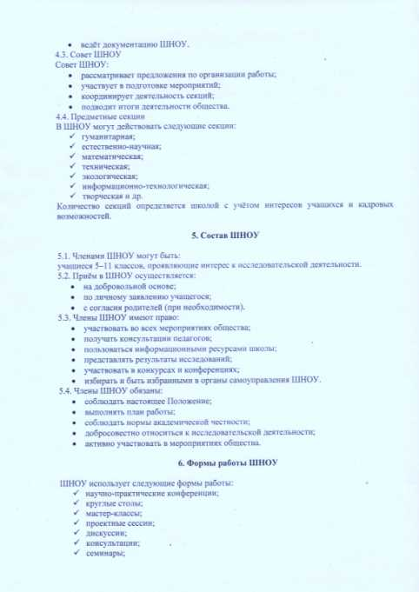
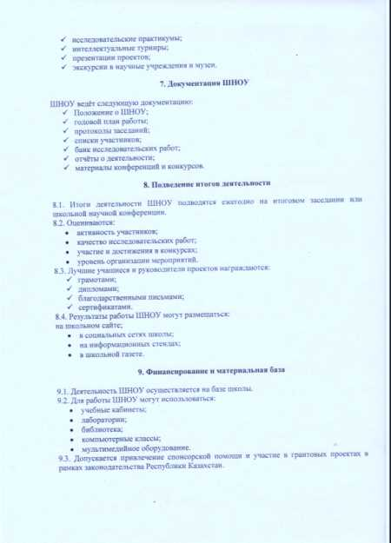
ПОЛОЖЕНИЕ о школьном научном обществе учащихся (ШНОУ)
КГУ «Общеобразовательная школа №12 отдела образования города Рудного» УОАКО

Slide 10



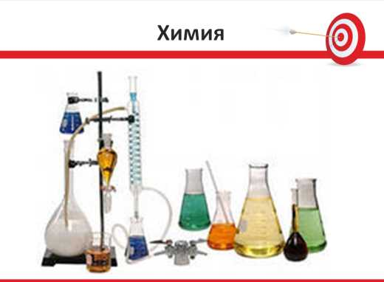


Секции ШНОУ

Slide 11
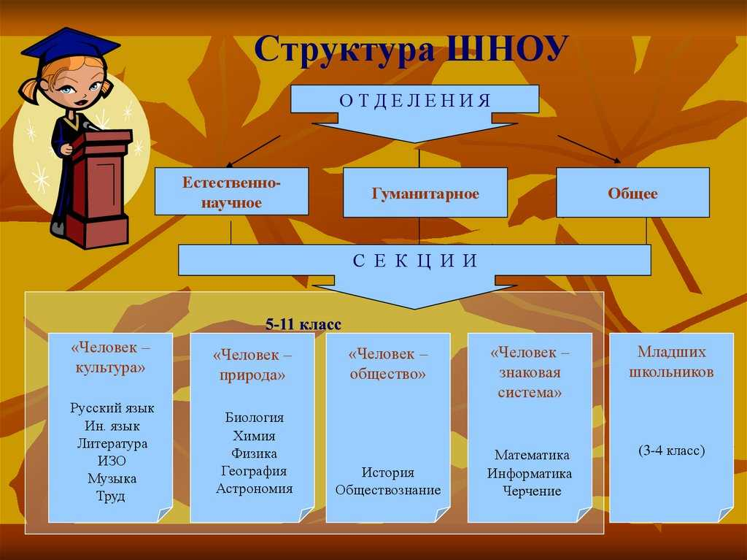

Slide 12
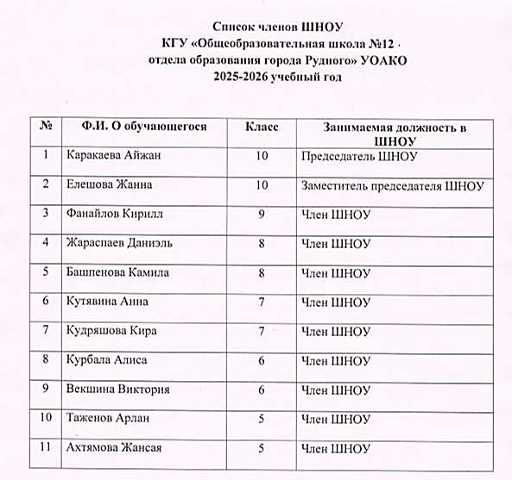
Список членов ШНОУ

Slide 13
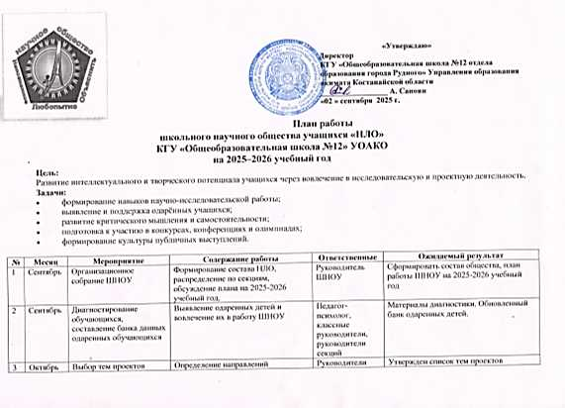
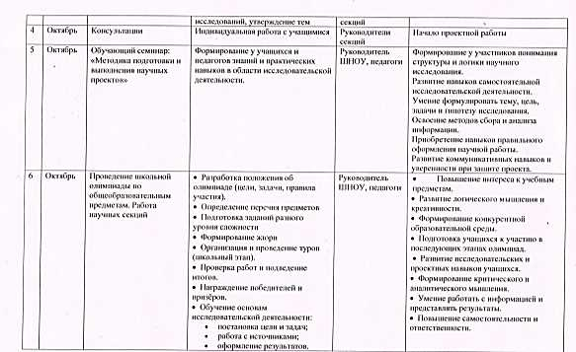
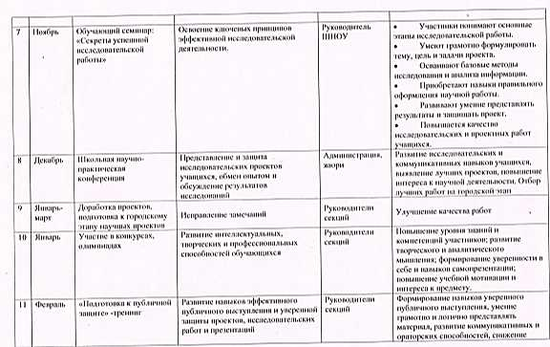
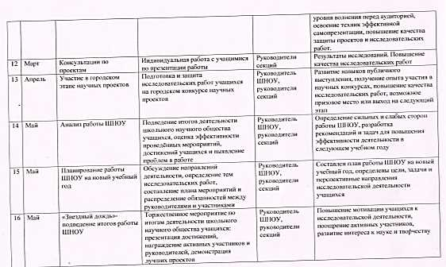
План работы ШНОУ

Slide 14
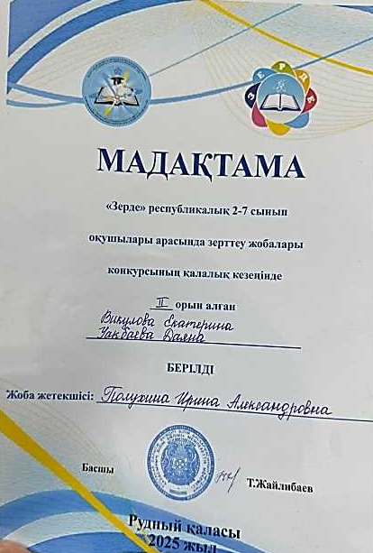
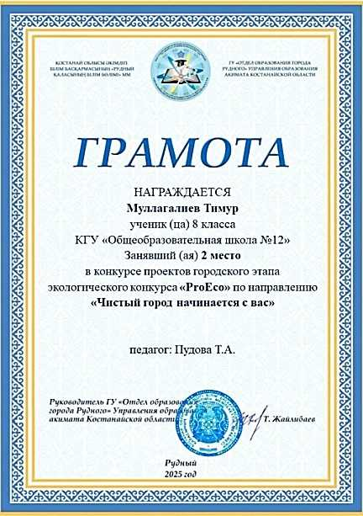
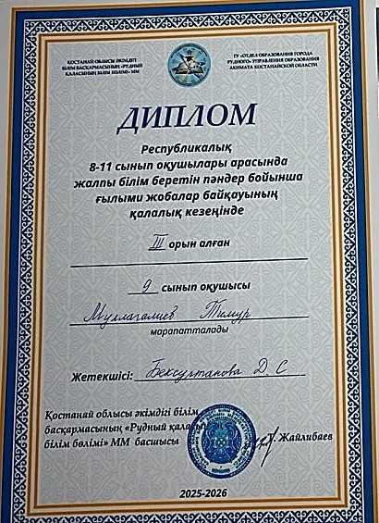
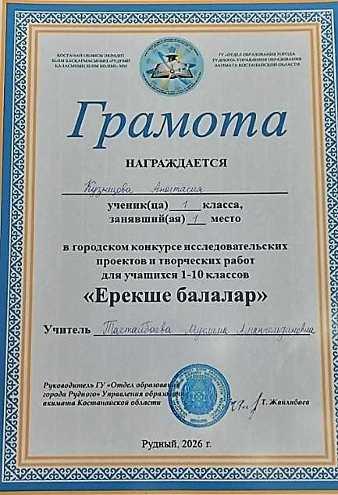
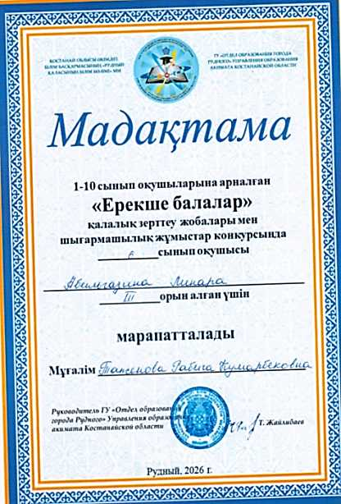
Результативность работы ШНОУ

Slide 15
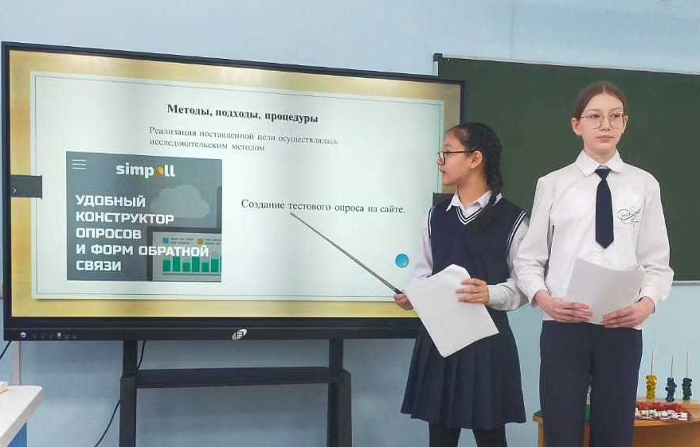
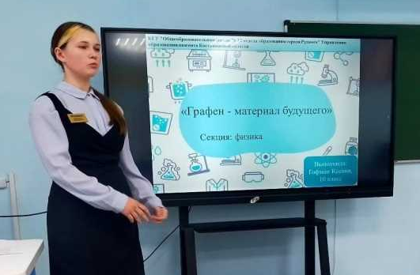
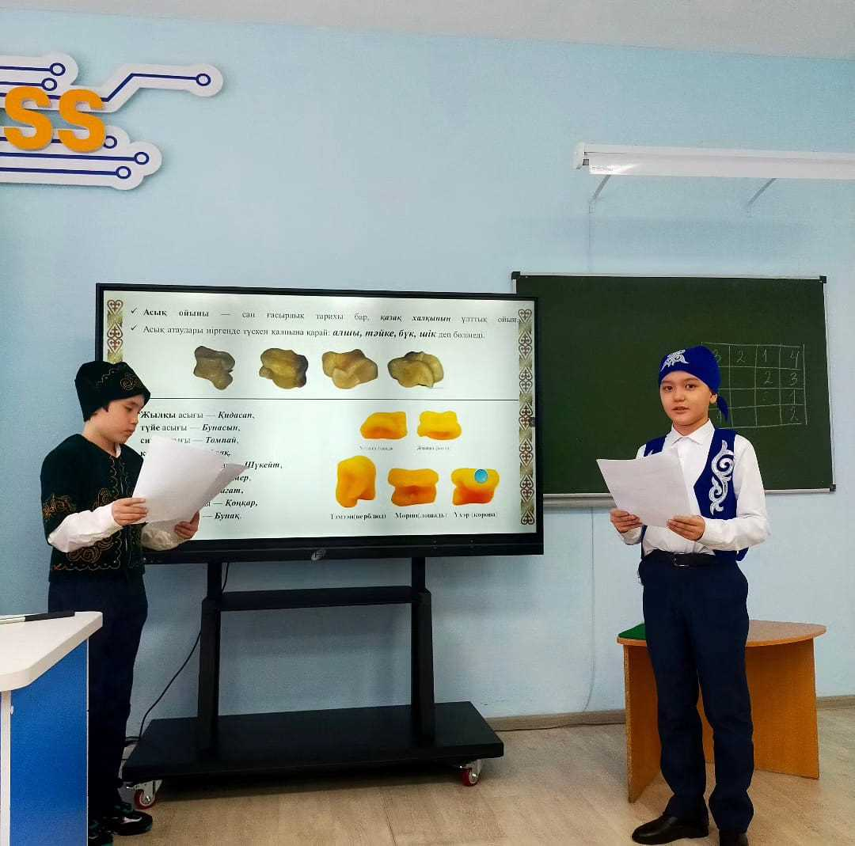
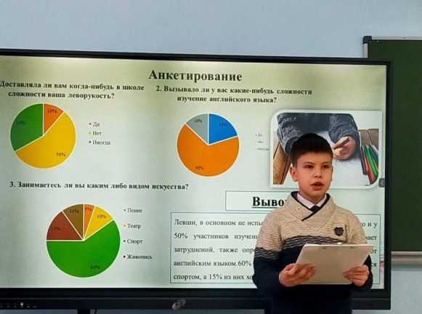
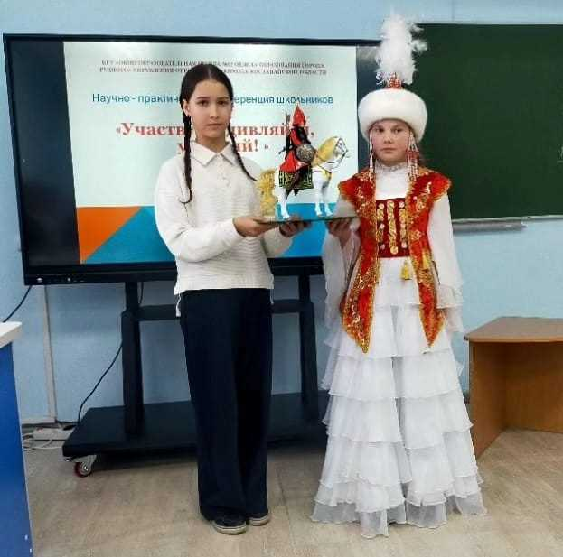
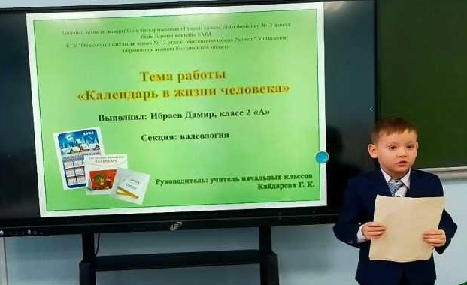
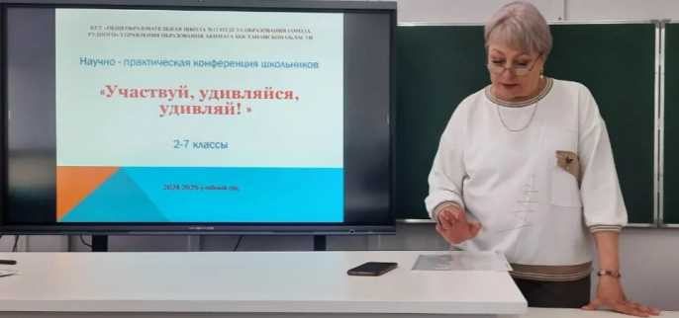
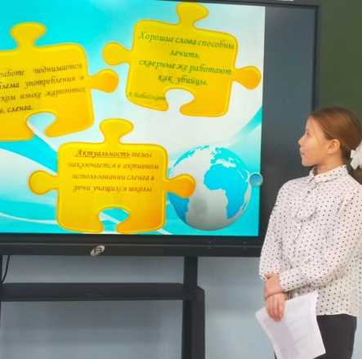
Фотоотчет о проведенных мероприятиях
Школьный этап Научно-практической конференции

Slide 16
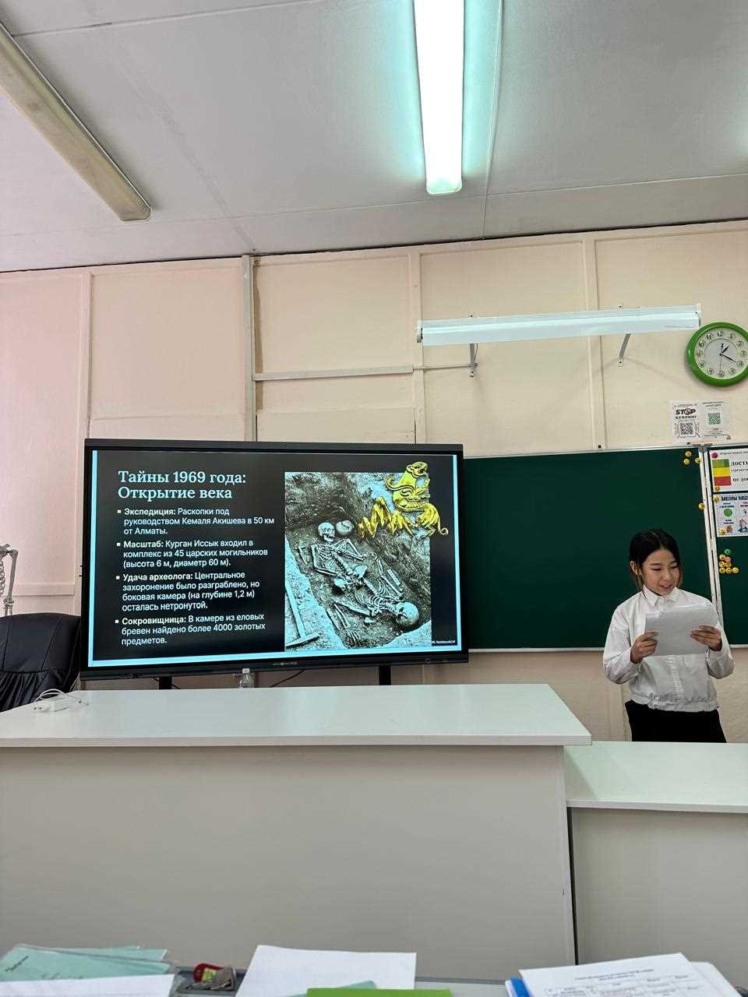
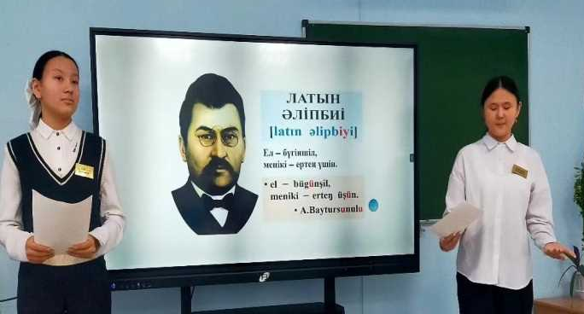
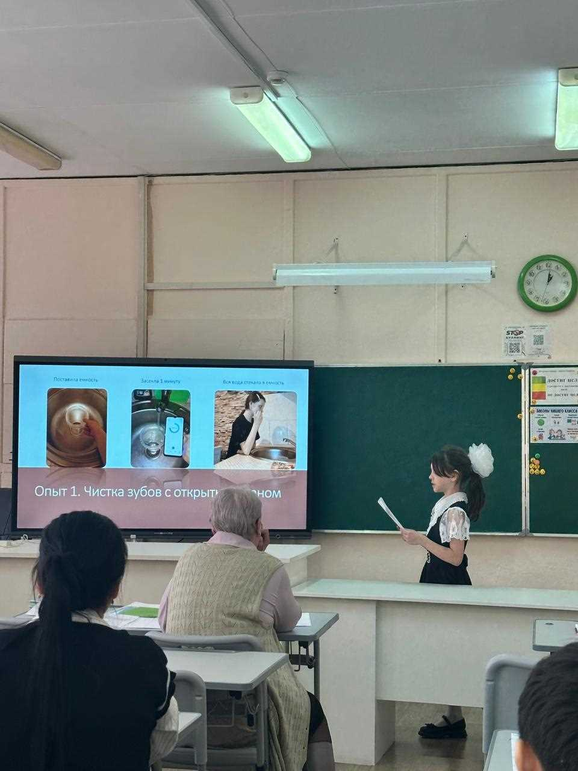
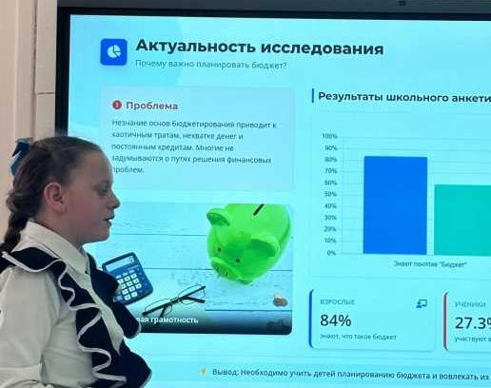
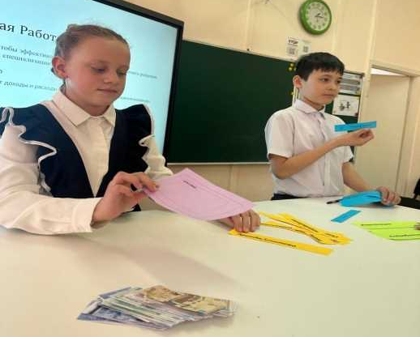
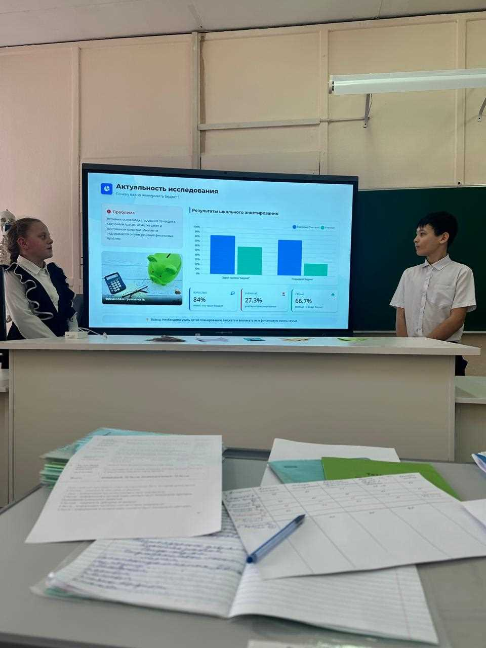
Фотоотчет о проведенных мероприятиях

Slide 17
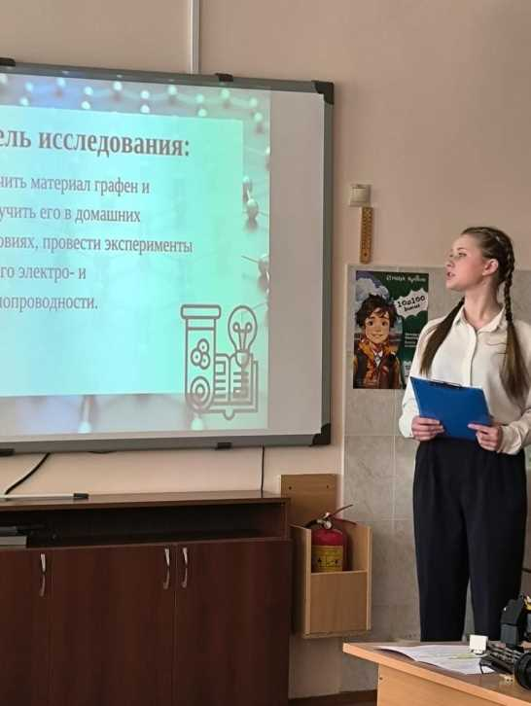
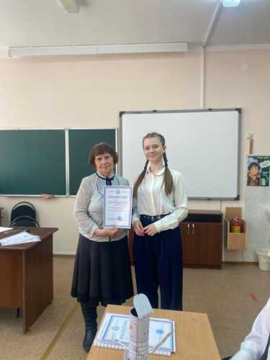
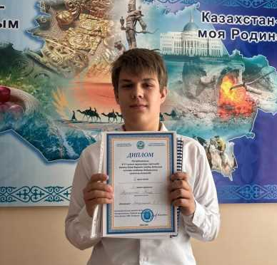
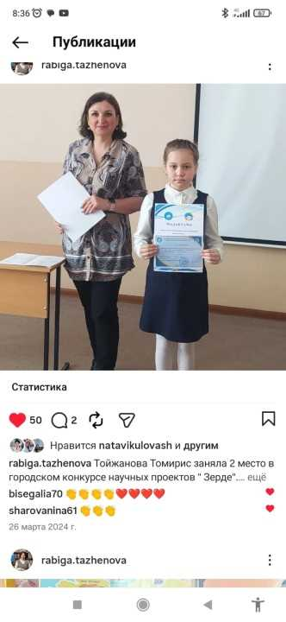
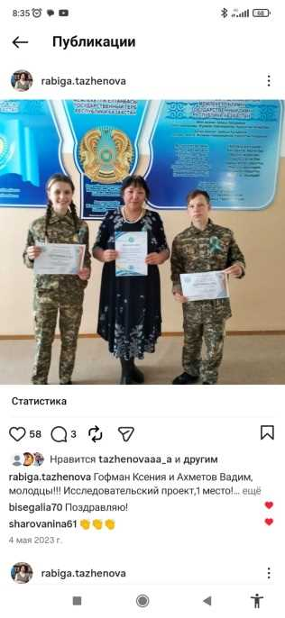
Фотоотчет о проведенных мероприятиях
Городской этап Научно-практической конференции

Slide 18
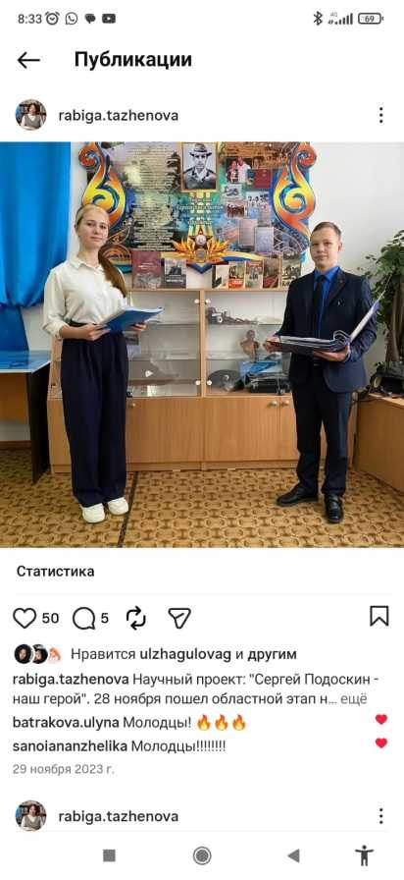
Фотоотчет о проведенных мероприятиях
Областной этап Научно-практической конференции

Slide 19
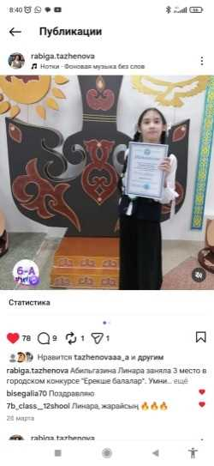
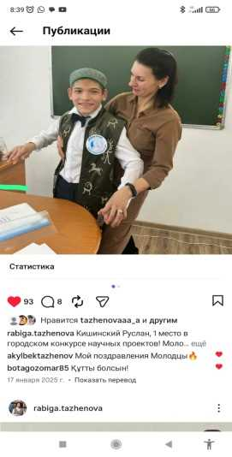
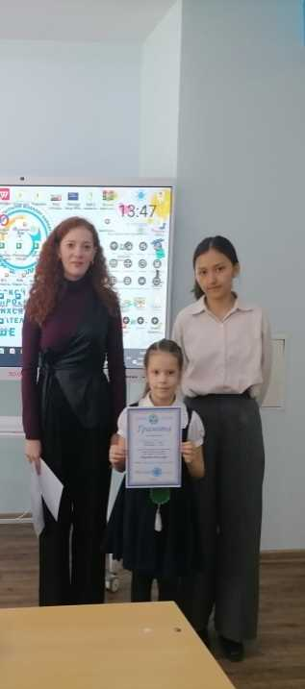
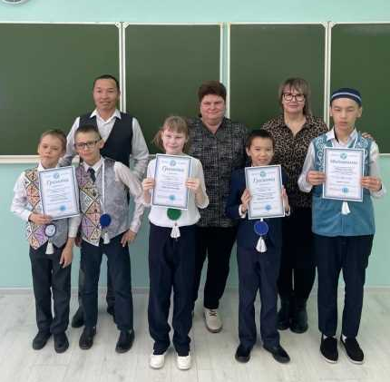
Фотоотчет о проведенных мероприятиях
Научно-практическая конференция «Ерекше балалар»

